Slide 1
SỬ 8 – BÀI 26: PHONG TRÀO CHỐNG PHÁP TRONG NHỮNG NĂM CUỐI THẾ KỈ XIX( TIẾT 2)
II. NHỮNG CUỘC KHỞI NGHĨA LỚN TRONG PHONG TRÀO CẦN VƯƠNG:
* Khởi nghĩa Hương Khê ( 1885 – 1895):
Lãnh đạo: Phan Đình Phùng, Cao Thắng.
Khởi nghĩa chia làm hai giai đoạn:
+ Giai đoạn I( 1885-1888): nghĩa quân xây dựng lực lượng, luyện tập quân đội, rèn đúc vũ khí.
+ Giai đoạn II( 1888-1895): Thời kì chiến đấu quyết liệt
+ Căn cứ chính: Ngàn Trươi( Hương Khê- Hà Tĩnh).
+ 28/12/1895: Phan Đình Phùng hi sinh, cuộc khởi nghĩa dần tan rã.
- Khởi nghĩa Hương Khê là cuộc khởi nghĩa tiêu biểu, có qui mô lớn nhất, trình độ tổ chức cao và chiến đấu bền bĩ.

Slide 2
DẶN DÒ:
1) Học bài: Trình bày khởi nghĩa Hương Khê( 1885-1896)? 2) Chuẩn bị bài 27: Khởi nghĩa Yên Thế và phong trào chống Pháp của đồng bào miền núi cuối thế kỉ XIX.
Nêu nguyên nhân bùng nổ, diễn biến, nguyên nhân thất bại, ý nghĩa lịch sử cuộc khởi nghĩa Yên Thế?
So sánh phong trào Cần Vương và Khởi nghĩa Yên Thế:
 | Phong trào Cần Vương | Khởi nghĩa Yên Thế
Thời gian tồn tại
Thành phần lãnh đạo
Mục tiêu đấu tranh

Slide 3
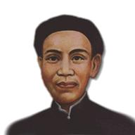
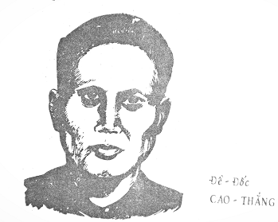
II. NHỮNG CUỘC KHỞI NGHĨA LỚN TRONG PHONG TRÀO CẦN VƯƠNG: * Khởi nghĩa Hương Khê ( 1885 – 1895): - Lãnh đạo: Phan Đình Phùng, Cao Thắng.
Phan Đình Phùng sinh ngày 6/6/1847 tại làng Đông Thái, huyện La Sơn (nay là xã Tùng Ảnh, huyện Đức Thọ, Tỉnh Hà Tĩnh), trong một gia đình Nho học. Hưởng ứng phong trào "Chiếu Cần Vương" của vua, dù đang cư tang mẹ, Phan Đình Phùng vẫn đứng ra chiêu tập lực lượng từ khắp các tỉnh Thanh Hóa, Nghệ An, Hà Tĩnh, Quảng Bình để chống ngoại xâm.
Cao Thắng (1864-1893) là một trợ thủ đắc lực của Phan Đình Phùng, và là một chỉ huy xuất sắc trong cuộc khởi nghĩa Hương Khê (1885-1896) trong lịch sử Việt Nam ở cuối thế kỷ 19. Ông sinh ra trong một gia đình nông dân ở huyện Hương Sơn, tỉnh Hà Tĩnh.
Phan Đình Phùng(1847 – 1895)
Cao Thắng( 1864- 1893)

Slide 4
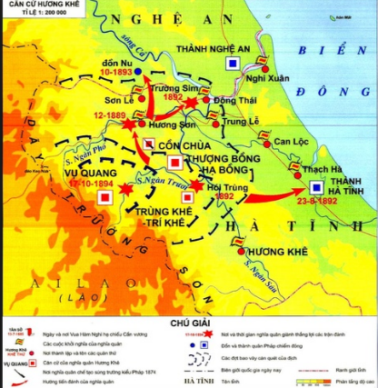
LƯỢC ĐỒ KHỞI NGHĨA HƯƠNG KHÊ

